Slide 1
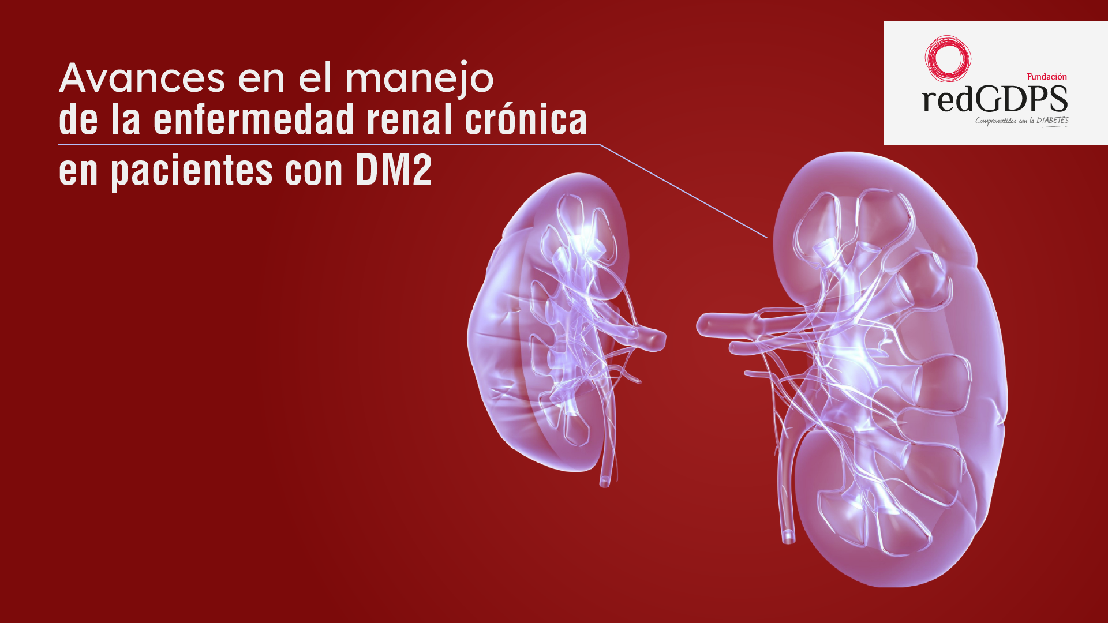
El papel de la sobreactivación del receptor de mineralocorticoides en el desarrollo de la enfermedad renal crónica en el paciente con diabetes
Dr. Joan Barrot de la Puente
Médico de familia del Centro de Salud Jordi Nadal, Salt. (Girona).
Presidente de la redGDPS.

Slide 2
Temario
Aldosterona y receptor de mineralocorticoides (RM).
La sobreactivación del RM en pacientes con DM2.
La inhibición del RM en diferentes órganos.
Antagonistas de los RM: esteroideos y no esteroideos.
Relación en patología cardíaca y renal. Estudios
Conclusión

Slide 3
Introducción
Los pacientes con DM2 y ERC presentan alta morbi-mortalidad cardiovascular, con costes significativos para los sistemas de salud.
Los iSRAA son el pilar del tratamiento de la ERC con albuminuria en DM2. No obstante, no han demostrado frenar la progresión de la ERC ni reducir significativamente eventos cardiovasculares y mortalidad.
Ensayos clínicos han evidenciado que el ARM, combinado con el bloqueo del SRAA, disminuye eventos cardiovasculares y renales en pacientes con ERC diabética (G2-G4) y albuminuria.
El RM es clave en la fisiopatología de la DM2 y la ERC, favoreciendo inflamación, fibrosis y progresión de la nefropatía diabética mediante estrés oxidativo y alteraciones vasculares.
La expresión del RM se realiza en las células epiteliales renales, en los cardiomiocitos, células endoteliales y células musculares lisas vasculares.
La sobreactivación del RM en pacientes con DM2 acelera la progresión de la ERC y las complicaciones cardiovasculares.
ERC: enfermedad renal crónica, RM: receptor de mineralocorticoides, ARM: antagonismo del receptor de mineralocorticoides , iSRAA: inhibidores del sistema renina-angiotensina-aldosterona
Liu W, et al. Kidney Dis (Basel). 2022 Nov 14;9(1):12-25.

Slide 4
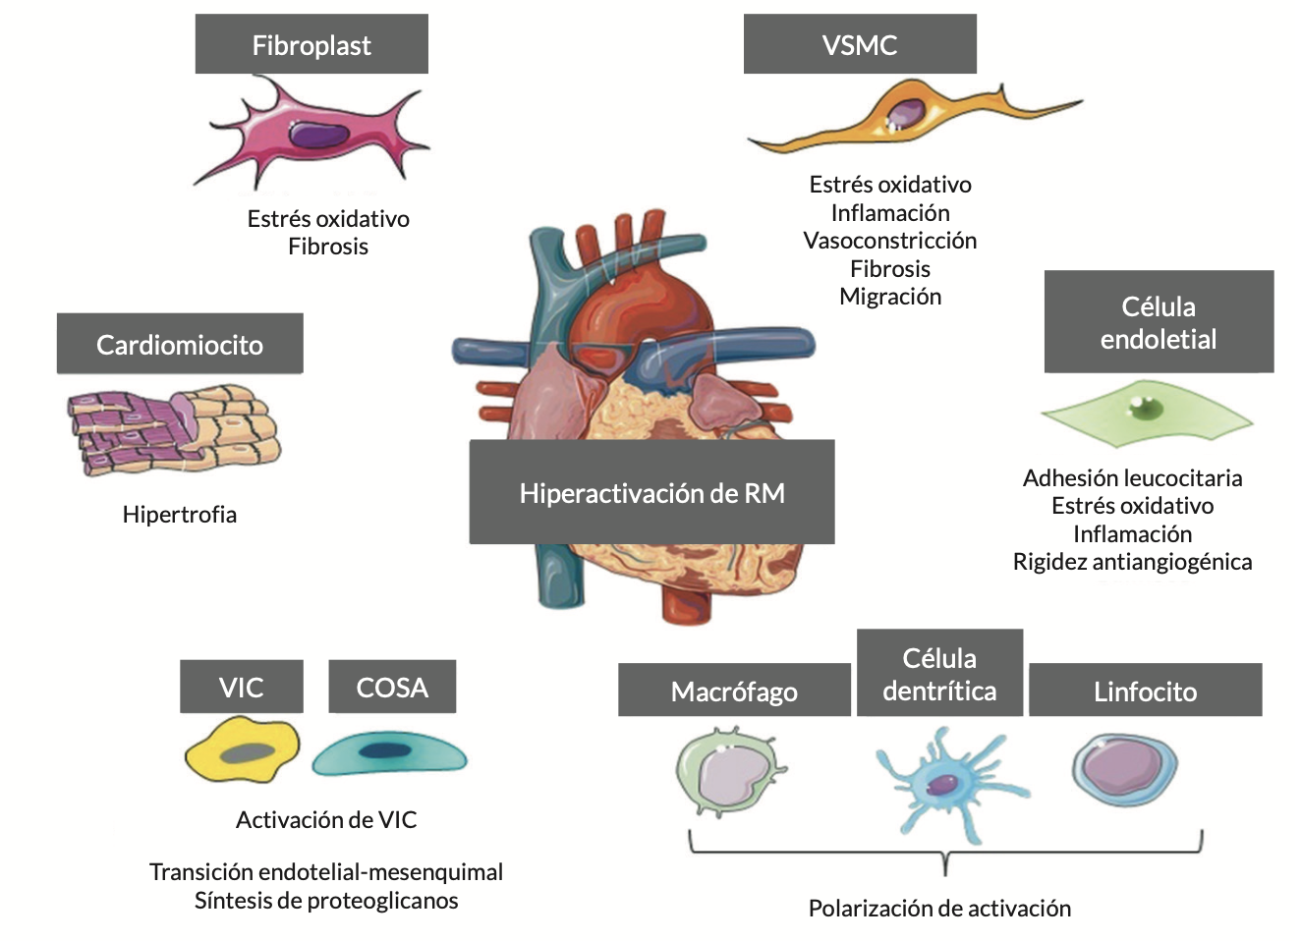
La sobreactivación del RM en células implicadas en la patofisiología cardiovascular.
Bauersachs J, et al. Br J Pharmacol. 3134;2022:3119.

Slide 5
La función de la aldosterona y del RM en la remodelación cardiovascular
La aldosterona, principal agonista del RM (NR3C2), es una hormona esteroidea sintetizada en la glándula suprarrenal. Regula la homeostasis de electrolitos y líquidos mediante la activación del canal de sodio epitelial, promoviendo la reabsorción de sodio y agua, y la excreción de potasio en la nefrona distal.
Aunque la acción clásica de la aldosterona se centra en células epiteliales renales, el RM se expresa también en cardiomiocitos, células endoteliales y musculares lisas vasculares, donde su activación contribuye a la remodelación cardíaca, disfunción endotelial, fibrosis intersticial, inflamación y estrés oxidativo, afectando así la función cardiovascular y metabólica..
Los ARM disponibles incluyen fármacos esteroideos como la espironolactona, un antagonista no selectivo asociado a efectos adversos hormonales (p. ej., ginecomastia), y la eplerenona, con mayor selectividad y mejor tolerancia.
En contraste, los nuevos ARM no esteroides, como la finerenona, presentan alta afinidad y selectividad por el RM, lo que se traduce en un perfil de seguridad más favorable y un menor riesgo de hipercalemia.
Pandey AK, et al. Eur Heart J. 2022 Aug 14;43(31):2931-2945.

Slide 6
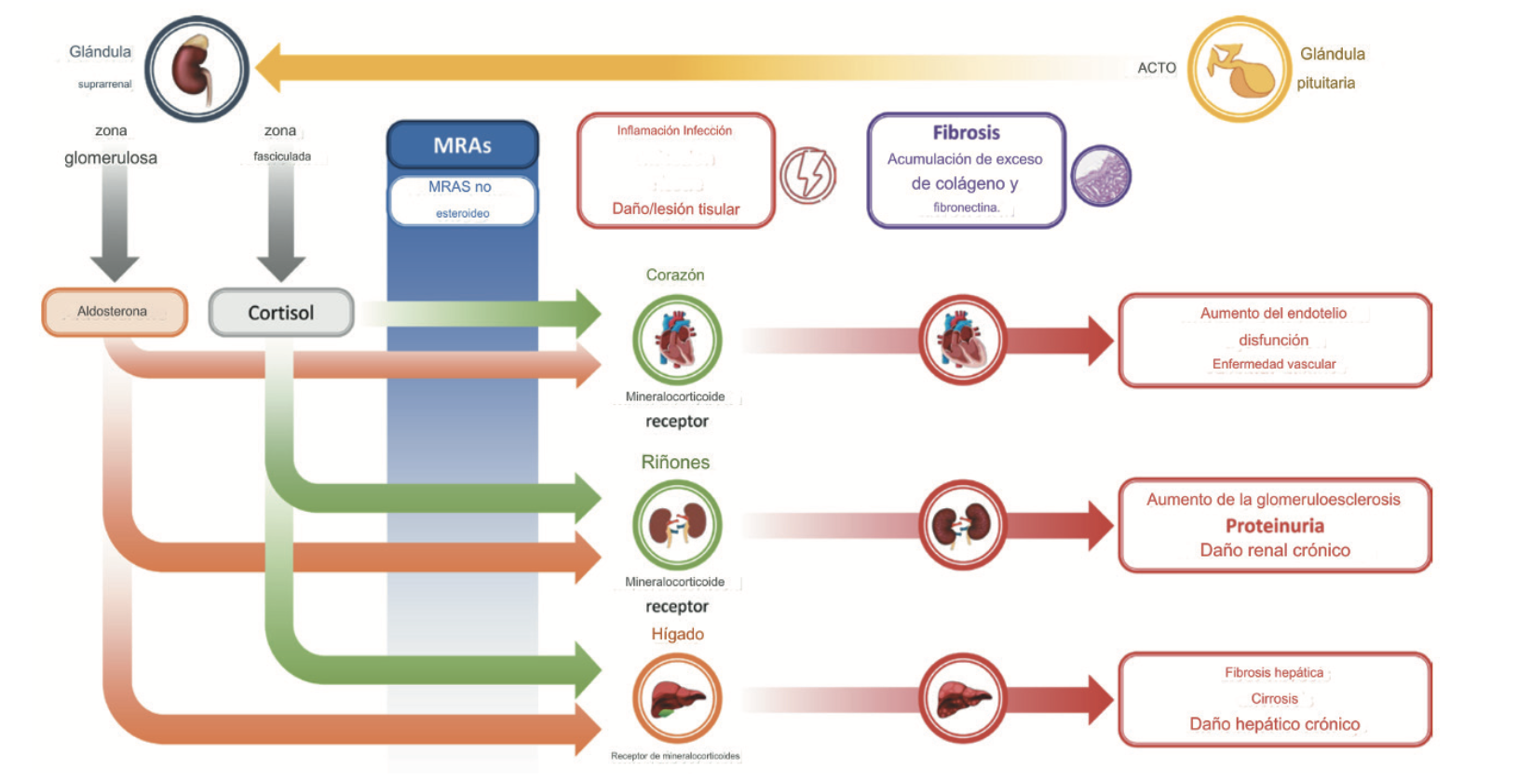
La sobreactivación del receptor de mineralocorticoides
Chilton RJ, et al. Cardiovasc Endocrinol Metab. 2023 Aug 21;12(3):e0289.
Notes:
La sobreactivación del receptor de mineralocorticoides puede provocar inflamación y fibrosis de varios órganos, lo que provoca disfunción vascular en el corazón, los riñones y el hígado, debido a mecanismos como el estrés oxidativo, la inflamación, la fibrosis intersticial y la disfunción endotelial.

Slide 7
La función de la aldosterona y del RM en la remodelación cardiovascular
La aldosterona, principal agonista del RM (NR3C2), es una hormona esteroidea sintetizada en la glándula suprarrenal. Regula la homeostasis de electrolitos y líquidos mediante la activación del canal de sodio epitelial, promoviendo la reabsorción de sodio y agua, y la excreción de potasio en la nefrona distal.
Aunque la acción clásica de la aldosterona se centra en células epiteliales renales, el RM se expresa también en cardiomiocitos, células endoteliales y musculares lisas vasculares, donde su activación contribuye a la remodelación cardíaca, disfunción endotelial, fibrosis intersticial, inflamación y estrés oxidativo, afectando así la función cardiovascular y metabólica..
Los ARM disponibles incluyen fármacos esteroideos como la espironolactona, un antagonista no selectivo asociado a efectos adversos hormonales (p. ej., ginecomastia), y la eplerenona, con mayor selectividad y mejor tolerancia.
En contraste, los nuevos ARM no esteroides, como la finerenona, presentan alta afinidad y selectividad por el RM, lo que se traduce en un perfil de seguridad más favorable y un menor riesgo de hipercalemia.
Pandey AK, et al. Eur Heart J. 2022 Aug 14;43(31):2931-2945.

Slide 8
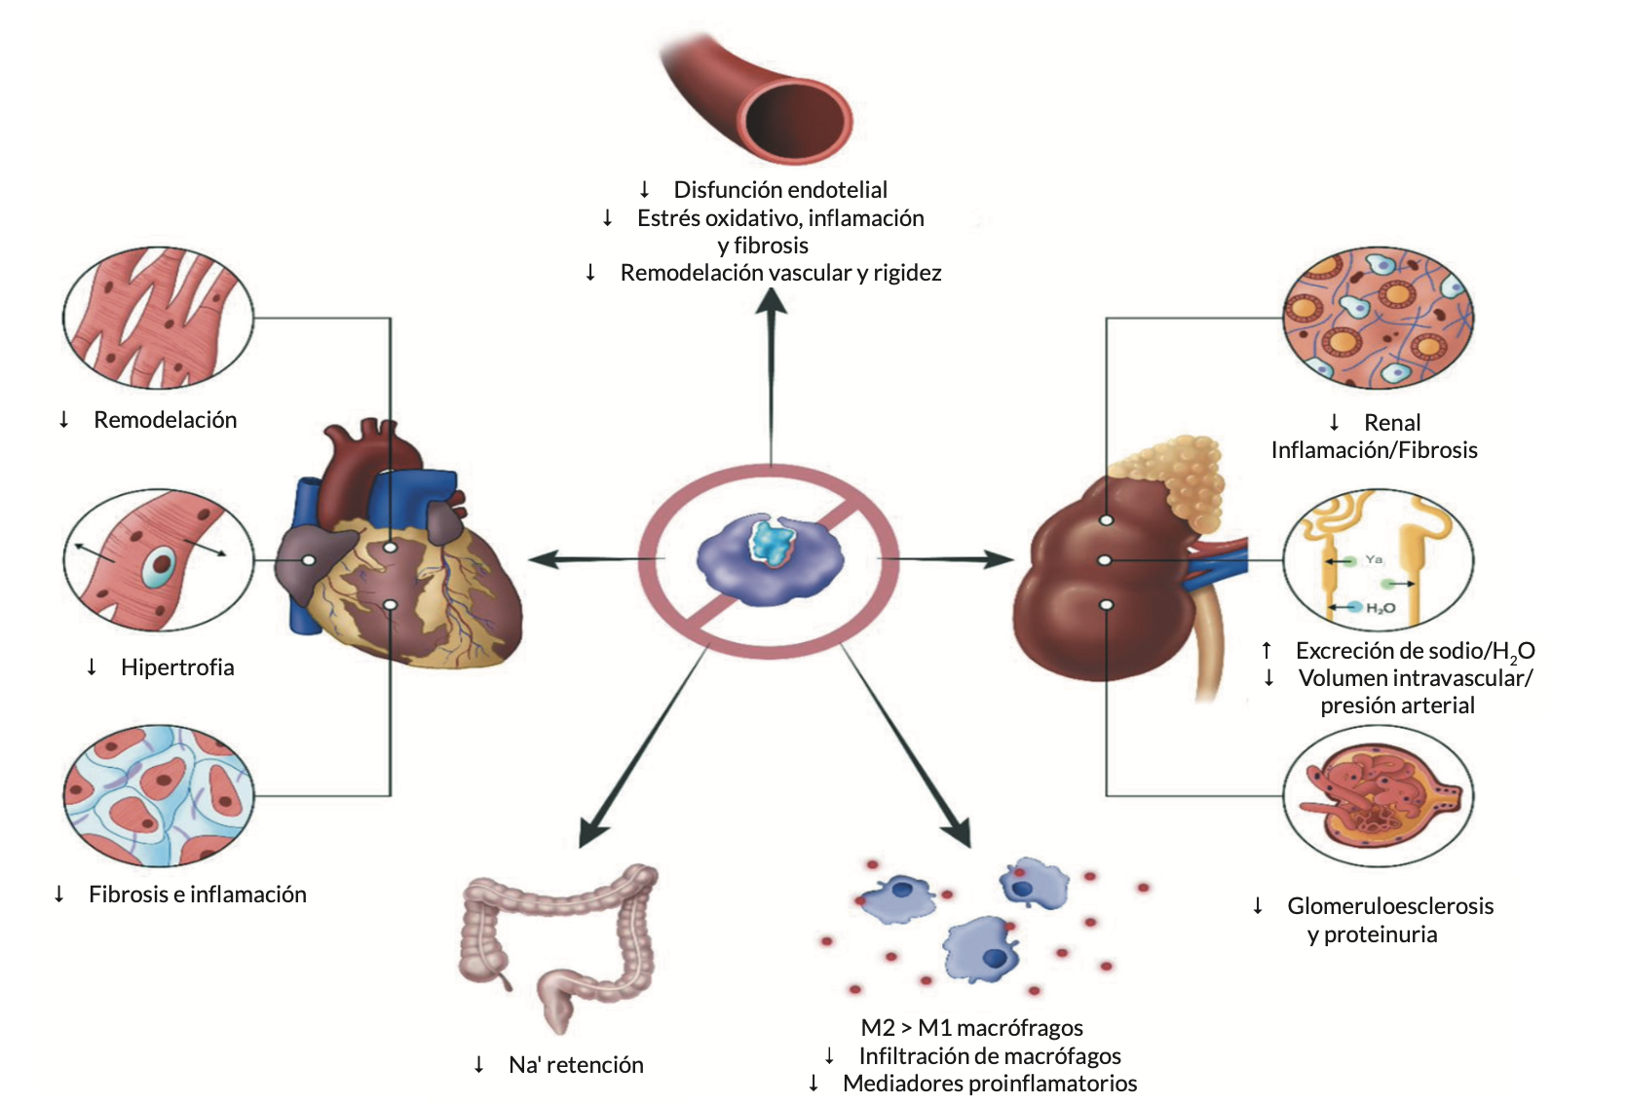
Efectos de la inhibición del RM en varios sistemas orgánicos
Pandey AK, et al. Eur Heart J. 2022 Aug 14;43(31):2931-2945.

Slide 9
La función de la aldosterona y del RM en la remodelación cardiovascular
La aldosterona, principal agonista del RM (NR3C2), es una hormona esteroidea sintetizada en la glándula suprarrenal. Regula la homeostasis de electrolitos y líquidos mediante la activación del canal de sodio epitelial, promoviendo la reabsorción de sodio y agua, y la excreción de potasio en la nefrona distal.
Aunque la acción clásica de la aldosterona se centra en células epiteliales renales, el RM se expresa también en cardiomiocitos, células endoteliales y musculares lisas vasculares, donde su activación contribuye a la remodelación cardíaca, disfunción endotelial, fibrosis intersticial, inflamación y estrés oxidativo, afectando así la función cardiovascular y metabólica..
Los ARM disponibles incluyen fármacos esteroideos como la espironolactona, un antagonista no selectivo asociado a efectos adversos hormonales (p. ej., ginecomastia), y la eplerenona, con mayor selectividad y mejor tolerancia.
En contraste, los nuevos ARM no esteroides, como la finerenona, presentan alta afinidad y selectividad por el RM, lo que se traduce en un perfil de seguridad más favorable y un menor riesgo de hipercalemia.
Pandey AK, et al. Eur Heart J. 2022 Aug 14;43(31):2931-2945.

Slide 10
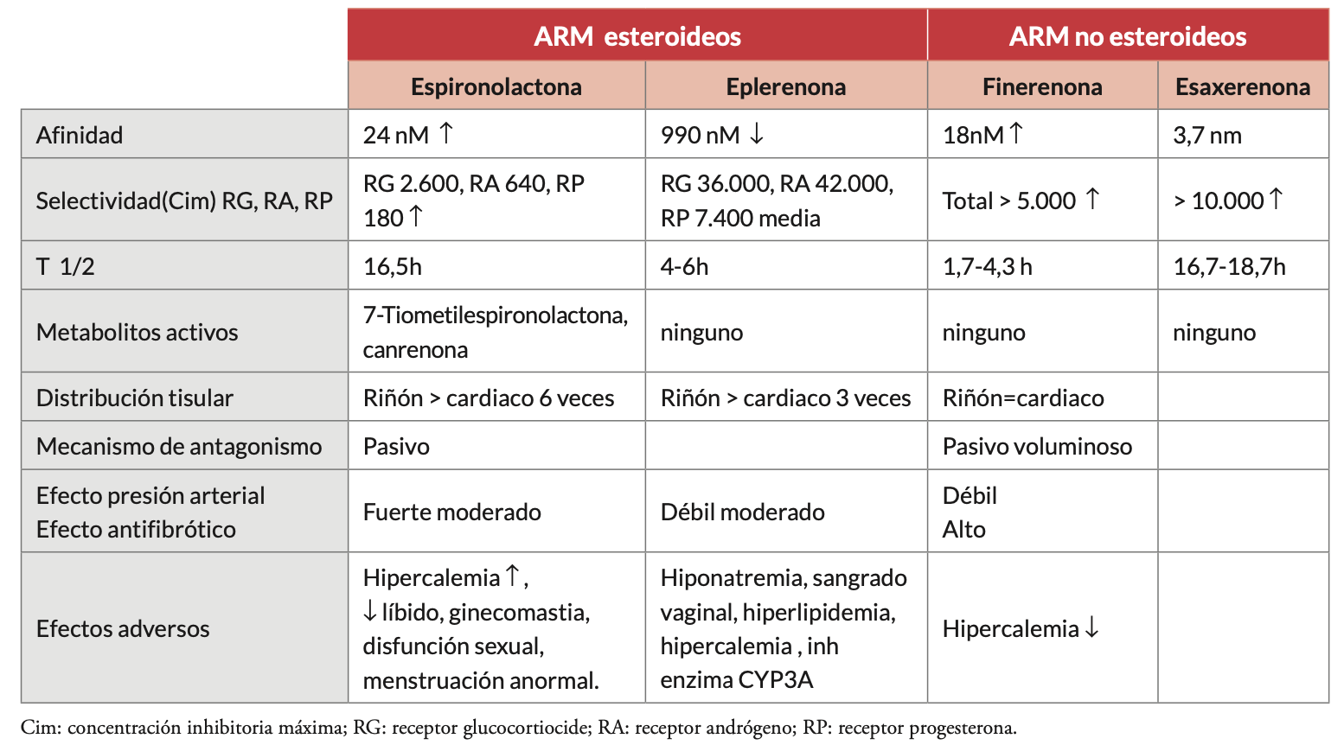
Análisis comparativo de los diferentes antagonistas de los receptores mineralocorticoides
Liu W, et al. Kidney Dis (Basel). 2022 Nov 14;9(1):12-25.

Slide 11
Patología cardiaca
La activación del RM ocurre en múltiples tipos celulares, incluidos cardiomiocitos, fibroblastos, macrófagos, células endoteliales y musculares lisas vasculares, desempeñando un papel clave en la disfunción cardiovascular.
En las células endoteliales, el RM potencia el estrés oxidativo, promoviendo inflamación, disfunción microvascular coronaria y antiangiogénesis, lo que acelera la progresión de la ECV.
En las células musculares lisas vasculares, su activación incrementa la contracción y el estrés oxidativo, exacerbando la rigidez y disfunción vascular.
La activación del RM en cardiomiocitos induce hipertrofia y apoptosis a través de mecanismos mediados por estrés oxidativo, contribuyendo a la disfunción diastólica y al desarrollo de IC. A nivel tisular, favorece la fibrosis y la pérdida de elasticidad vascular, aumentando la rigidez arterial y facilitando complicaciones cardiovasculares.
El tratamiento con ARM ha demostrado mejorar la función cardiaca, reducir la hipertrofia, la inflamación, la fibrosis y la rigidez arterial, además de atenuar la disfunción endotelial.
ECV: enfermedad cardiovascular, IC: insuficiencia cardíaca.
Chilton RJ, et al. Cardiovasc Endocrinol Metab. 2023 Aug 21;12(3):e0289.
Bauersachs J, et al. Br J Pharmacol. 3134;2022:3119.

Slide 12
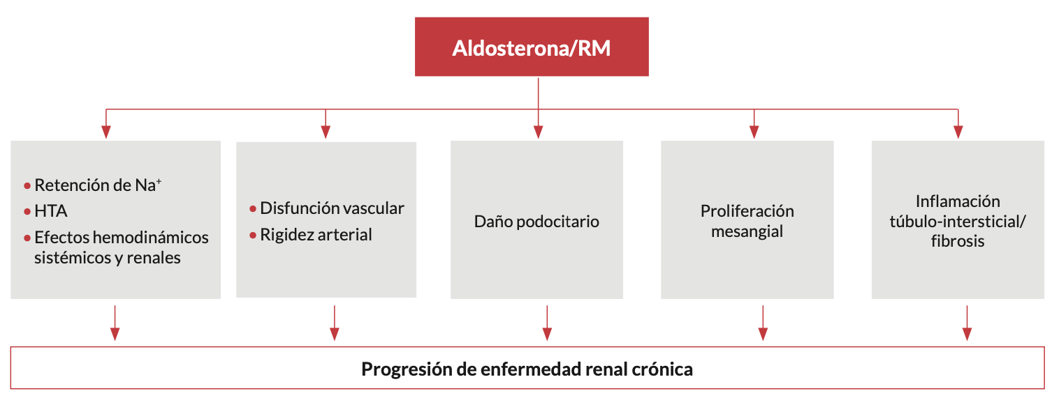
Patología renal
La aldosterona desempeña un papel clave en la inflamación y fibrosis glomerular, contribuyendo a la esclerosis glomerular y la progresión de la ERC. La HTA, se ve agravada por la aldosterona, que promueve la retención de Na+, aumenta la volemia, induce vasoconstricción, disfunción endotelial, rigidez arterial y altera la respuesta barorrefleja.
En la ERC, los niveles plasmáticos de aldosterona aumentan en correlación inversa con la tasa de filtración glomerular. Aunque en condiciones normales la ingesta de Na+ suprime la secreción de aldosterona, en la insuficiencia renal esta supresión es inadecuada, generando un estado de hiperaldosteronismo relativo.
Esta situación reafirma la asociación entre la ERC y la aldosterona, y sugiere un posible efecto nefroprotector al reducir los niveles de aldosterona o al bloquear sus efectos. Existe amplia evidencia del beneficio renoprotector de los inhibido iSGLT-2 en la DM2.

Slide 13
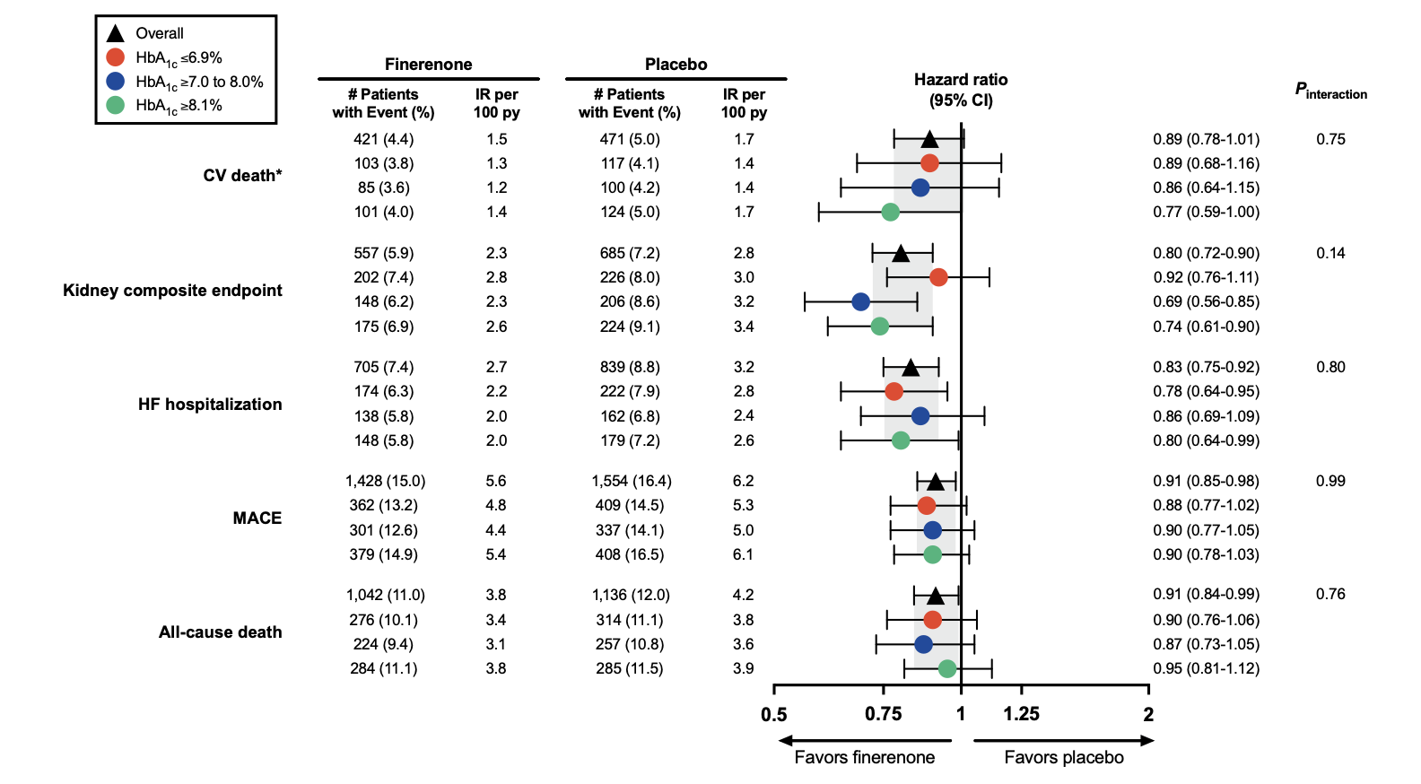
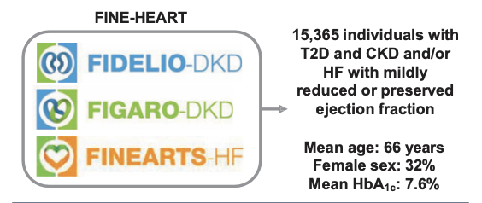
Eficacia y seguridad de la finerenona en la DM2: insuficiencia cardíaca y enfermedad renal crónica
Ostrominski JW,et al. Diabetes Care 2025;48(00):1–11
Notes:
Efectos del tratamiento con finerenona en los resultados clave de eficacia según la categoría de HbA1c basal. *Refleja la definición preespecificada del criterio de valoración principal, en la que se excluyó la muerte por deterioro cognitivo. Se informan los efectos generales del tratamiento (población completa de FINE-HEART) para cada resultado para contextualización. Los eventos cardiovasculares adversos mayores (MACE) reflejan una combinación de infarto de miocardio no mortal, ictus no mortal, hospitalización por IC o muerte cardiovascular (CV). IR: tasa de incidencia; p/a: persona-año.
Finerenona redujo de forma consistente el resultado compuesto renal, la hospitalización por IC, los eventos cardiovasculares adversos mayores y la mortalidad por cualquier causa, independientemente de la HbA1c inicial y el régimen de GLT. Los efectos del tratamiento con finerenona también fueron consistentes con el número de GLT de base e independientemente del tratamiento concomitante con un inhibidor del SGLT2 o un agonista del receptor del GLP-1.

Slide 14
Comorbilidad | ARM esteroideo | ARM no esteroideos
ICFER (<35%) | RALES: Espironolactona ↓30% Mortalidad todas causas EMPHASIS-HF: Eplerenone ↓37% compuesto MCV y HIC
ICFEP | TOPCAT (≥ 45%): espironolactona ↓11% (NS) (MCV o HIC) *Una reducción significativa: HIC, y compuesto en subgrupo América del Norte/Sur. SPIRRIT-HFpEF (≥ 40 %) espironolactona frente a estándar de cuidado; MCV o HIC. SPIRIT-HF (40–49 % o ≥50 %) espironolactona . MCV totaly HIC | FINEARTS-HF (≥40%): finerenona ↓18% objetivo: MCV y HIC
Post-IAM | ALBATROSS: espironolactona ↓ 3 % (NS): riesgo de muerte, paro cardiaco resucitado, arritmia ventricular significativa, indicación de desfibrilador implantable o IC nueva o empeoramiento en pacientes con IAM agudo. REMINDER: eplerenona ↓ 45 % (NS) MCV, IC o arritmia ventricular.
HTA resistente | PATHWAY (FGe ≥ 45 mL/min): espironolactona superior (– 8.70 mmHg) a bisoprolol, doxazosina, o placebo. | CLARION-CKD (15 ≤ FGe ≤44 mL/ min): KBP-5074 vs. placebo; Objetivo cambio PAS.
ERC y DM2 |  | FIDELIO-DKD: finerenona ↓18 % ( fracaso renal, ↓ de al menos el 40 % de FGe durante un periodo de al menos 4 semanas, o muerte por causas renales) en pacientes con ERC con CAC 30-300 mg/g, FGe 25-59 mL/ min , y RD o CAC 300-5.000 mg/g y FGe 25-74 mL/min. FIGARO-DKD: finerenona ↓18 % . Compuesto MCV, IAM no fatal, ACV no fatal o HIC (CAC 30 -300 mg/g, FGe 25-90 mL/ min , y RD o CAC 300-5.000 mg/g y FGe > 60 mL/min/1,73 m2. ESAX-DN: esaxerenona aumentó la tasa 18 % de remisión CAC (<30 mg/g de y ≥30 % de reducción desde el valor inicial) y un CAC 45 a <300 mg/g .
ERC sin DM2 |  | FIND-CKD: (25 ≤ FGe 90 mL/min) y proteinuria/albuminuria . Finerenona cambio FGe
Enfermedad renal terminal | ALCHEMIST (diálisis crónica): espironolactona . MCV, HIC,ACV no fatal , IAM no fatal o coronario . ACHIEVE (diálisis) : espironolactona ( MCV o HIC)
MCV: muerte cardiovascular; ACV: accidente cerebrovascular; IAM: infarto agudo de miocardio; HIC: hospitalización por insuficiencia cardiaca; CAC: cociente albúmina-creatinina.
Fuente: Adaptado de Pandey et al. Eur Heart J. 2022 Aug 14;43(31):2931- 2945.

Slide 15
Comorbilidad | ARM esteroideo | ARM no esteroideos
ICFER (<35%) | RALES: Espironolactona ↓30% Mortalidad todas causas EMPHASIS-HF: Eplerenone ↓37% compuesto MCV y HIC
ICFEP | TOPCAT (≥ 45%): espironolactona ↓11% (NS) (MCV o HIC) *Una reducción significativa: HIC, y compuesto en subgrupo América del Norte/Sur. SPIRRIT-HFpEF (≥ 40 %) espironolactona frente a estándar de cuidado; MCV o HIC. SPIRIT-HF (40–49 % o ≥50 %) espironolactona . MCV totaly HIC | FINEARTS-HF (≥40%): finerenona ↓18% objetivo: MCV y HIC
Post-IAM | ALBATROSS: espironolactona ↓ 3 % (NS): riesgo de muerte, paro cardiaco resucitado, arritmia ventricular significativa, indicación de desfibrilador implantable o IC nueva o empeoramiento en pacientes con IAM agudo. REMINDER: eplerenona ↓ 45 % (NS) MCV, IC o arritmia ventricular.
HTA resistente | PATHWAY (FGe ≥ 45 mL/min): espironolactona superior (– 8.70 mmHg) a bisoprolol, doxazosina, o placebo. | CLARION-CKD (15 ≤ FGe ≤44 mL/ min): KBP-5074 vs. placebo; Objetivo cambio PAS.
ERC y DM2 |  | FIDELIO-DKD: finerenona ↓18 % ( fracaso renal, ↓ de al menos el 40 % de FGe durante un periodo de al menos 4 semanas, o muerte por causas renales) en pacientes con ERC con CAC 30-300 mg/g, FGe 25-59 mL/ min , y RD o CAC 300-5.000 mg/g y FGe 25-74 mL/min. FIGARO-DKD: finerenona ↓18 % . Compuesto MCV, IAM no fatal, ACV no fatal o HIC (CAC 30 -300 mg/g, FGe 25-90 mL/ min , y RD o CAC 300-5.000 mg/g y FGe > 60 mL/min/1,73 m2. ESAX-DN: esaxerenona aumentó la tasa 18 % de remisión CAC (<30 mg/g de y ≥30 % de reducción desde el valor inicial) y un CAC 45 a <300 mg/g .
ERC sin DM2 |  | FIND-CKD: (25 ≤ FGe 90 mL/min) y proteinuria/albuminuria . Finerenona cambio FGe
Enfermedad renal terminal | ALCHEMIST (diálisis crónica): espironolactona . MCV, HIC,ACV no fatal , IAM no fatal o coronario . ACHIEVE (diálisis) : espironolactona ( MCV o HIC)
MCV: muerte cardiovascular; ACV: accidente cerebrovascular; IAM: infarto agudo de miocardio; HIC: hospitalización por insuficiencia cardiaca; CAC: cociente albúmina-creatinina.
Fuente: Adaptado de Pandey et al. Eur Heart J. 2022 Aug 14;43(31):2931- 2945.

Slide 16
Estrategias terapéuticas con ARM para el manejo de comorbilidades cardiovasculares y renales
Los ARM son un tratamiento estándar para la ICFER, con beneficios comprobados en la reducción de mortalidad, morbilidad y hospitalizaciones, gracias a sus efectos antifibróticos y antihipertróficos. La espironolactona y la eplerenona han demostrado eficacia en los ensayos RALES, EPHESUS y EMPHASIS-HF, con disminución significativa de hospitalizaciones por IC y mortalidad por cualquier causa.
El uso temprano de ARM en IAM sin IC no ha mostrado diferencias significativas en los resultados clínicos primarios, aunque análisis secundarios sugieren posibles beneficios. Además, los ARM han sido clave en el tratamiento de la HTA resistente durante años.
Los nuevos ARM no esteroideos, como la finerenona y la esaxerenona, están siendo incorporados en la práctica clínica para la ERC y la DM2, con el objetivo de frenar la progresión del daño renal y reducir eventos cardiovasculares, especialmente en combinación con IECA o ARA2. Ensayos recientes como FIDELIO-DKD y FIGARO-DKD han confirmado mejoras cardiovasculares en estos pacientes.
La activación del eje aldosterona-RM juega un papel en la aterosclerosis. El estudio MAGMA (Mineralocorticoid Receptor Antagonism Clinical Evaluation in Atherosclerosis), mostró que la espironolactona redujo significativamente el volumen de la pared aórtica torácica y la masa ventricular.

Slide 17
Mensajes para lleva a casa
La sobreactivación del RM en pacientes con DM2 acelera la progresión de la ERC y las complicaciones cardiovasculares.
La activación del RM ocurre en múltiples tipos celulares, incluidos cardiomiocitos, fibroblastos, macrófagos, células endoteliales y musculares lisas vasculares, desempeñando un papel clave en la disfunción cardiovascular.
La Finerenona reduce significativamente el riesgo de progresión de la ERC y de eventos cardiovasculares en pacientes con DM2 y ERC, como lo demuestran los ensayos FIDELIO-DKD y FIGARO-DKD.
Finerenona representa un avance significativo en el tratamiento de la IC , la ERC y la DM2, ofreciendo un perfil de efectos secundarios claramente mejor que los ARM tradicionales, especialmente en la ICFER, donde demuestra una seguridad y una eficacia potencial superiores.
Añadir finerenona, con la monitorización concomitante del potasio, para ayudar a evitar la hiperpotasemia y mantener a los pacientes con una terapia de eficacia comprobada durante más tiempo.

Slide 18
Gracias joanbarrot@hotmail.com jfbarrot.girona.ics@gencat.cat

